Slide 1
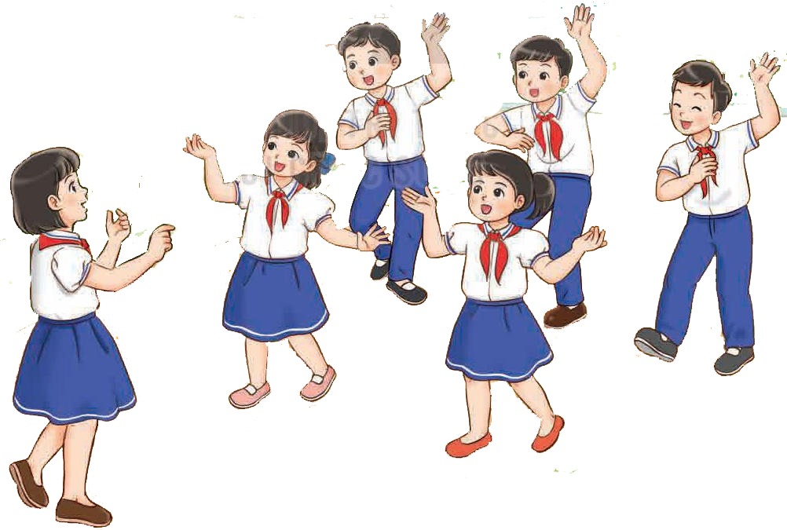
Chào mừng quý thầy cô và các em học sinh đến với tiết âm nhạc

Slide 2
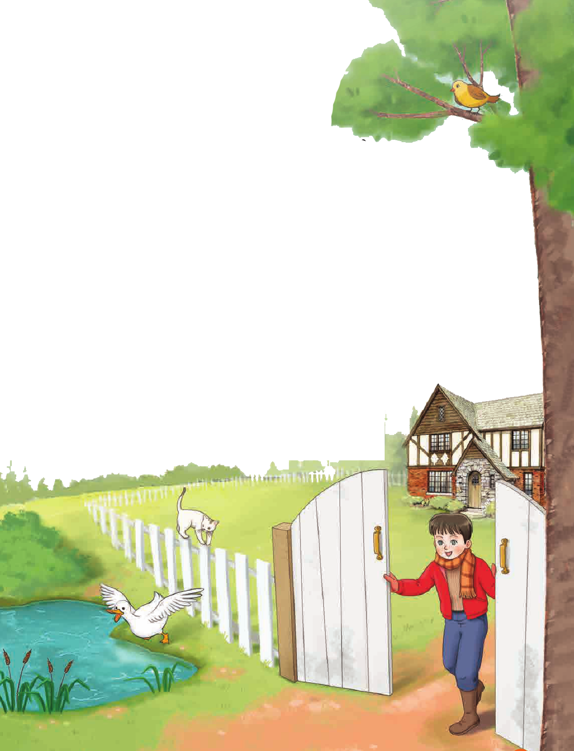
TIẾT 15
THƯỜNG THỨC ÂM NHẠC: CÂU CHUYỆN PI-TƠ VÀ CHÓ SÓI

Slide 3
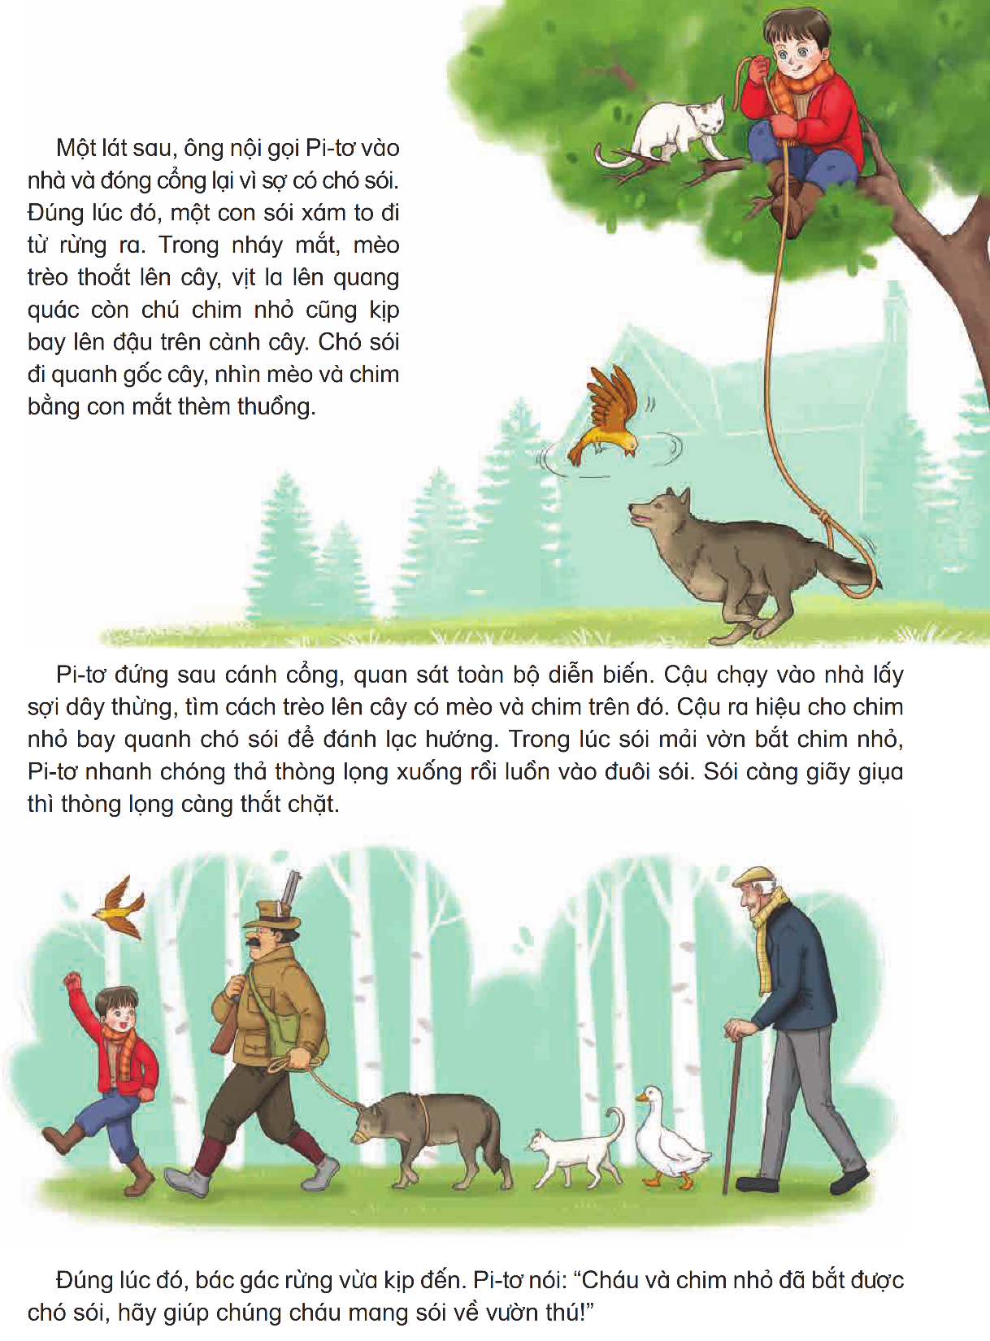
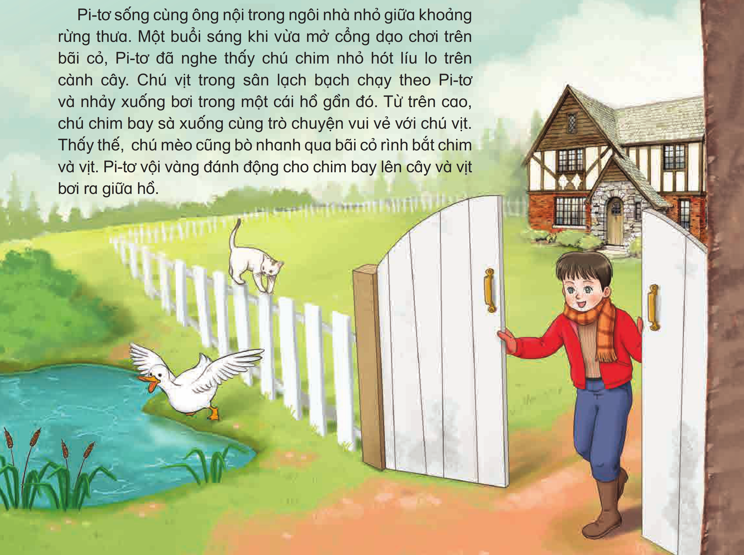
Đọc tìm hiểu câu chuyện
Hình thành kiến thức

Slide 4
Nghe kể câu chuyện theo tranh
Tranh 2
Tranh 3
Tranh 1

Slide 5
THẢO LUẬN NHÓM
Câu 1:
Câu chuyện nhắc đến những nhân vật nào? Ai là nhân vật chính?
Câu 2:
Pi-tơ đã làm gì để cứu những người bạn của mình khỏi nanh vuốt của chó sói?
Câu 3:
Pi-tơ đã thể hiện sự nhanh trí ra sao?
Câu 4:
Câu chuyện ca ngợi đức tính gì của Pi-tơ?...

Slide 6
Câu 1:
Câu chuyện nhắc đến những nhân vật nào? Ai là nhân vật chính?
+ Pi-tơ, Ông nội Pi-tơ, chim nhỏ, chú vịt, chú mèo, sói xám, bác gác rừng. Pi-tơ là nhân vật chính.
Câu 2:
Pi-tơ đã làm gì để cứu những người bạn của mình khỏi nanh vuốt của chó sói?
+ Lấy sợi dây thừng, thòng đuôi chó sói
Câu 3:
Pi-tơ đã thể hiện sự nhanh trí ra sao?
+ Pi-tơ vào nhà lấy sợi dây thừng, tìm cách trèo lên cây có Mèo và Chim trên đó. Cậu ra hiệu cho chim nhỏ bay quanh chó sói để đánh lạc hướng. Trong lúc sói mải vờn bắt chim nhỏ, Pi-tơ nhanh chóng thả thòng lọng xuống rồi luồn vào đuôi sói. Sói càng giãy giụa thì thòng lòng càng thắt chặt.
Câu 4:
Câu chuyện ca ngợi đức tính gì của Pi-tơ?...
+ Ca ngợi sự dũng cảm, mưu trí của Cậu bé PI-TƠ và tình yêu thương cậu dành cho những con vật, là những người bạn của mình.

Slide 7
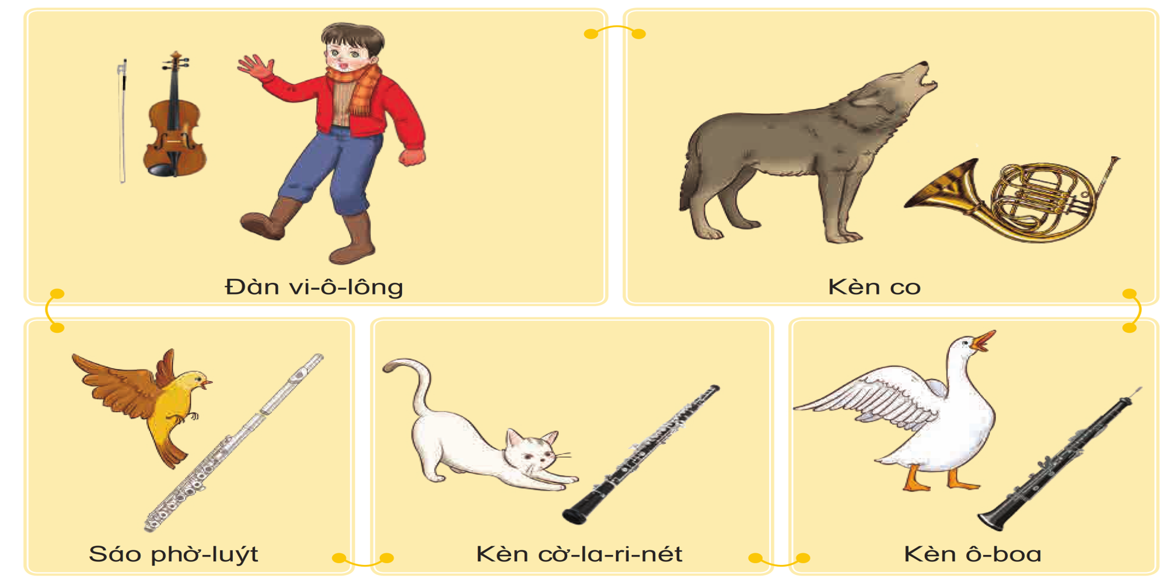
Nghe file âm thanh của nhân vật
+ Em thích giai điệu của nhân vật nào nhất? Vì sao?
+Em thích âm thanh của nhạc cụ nào nhất ?Âm thanh nó nghe thế nào? ...

Slide 8
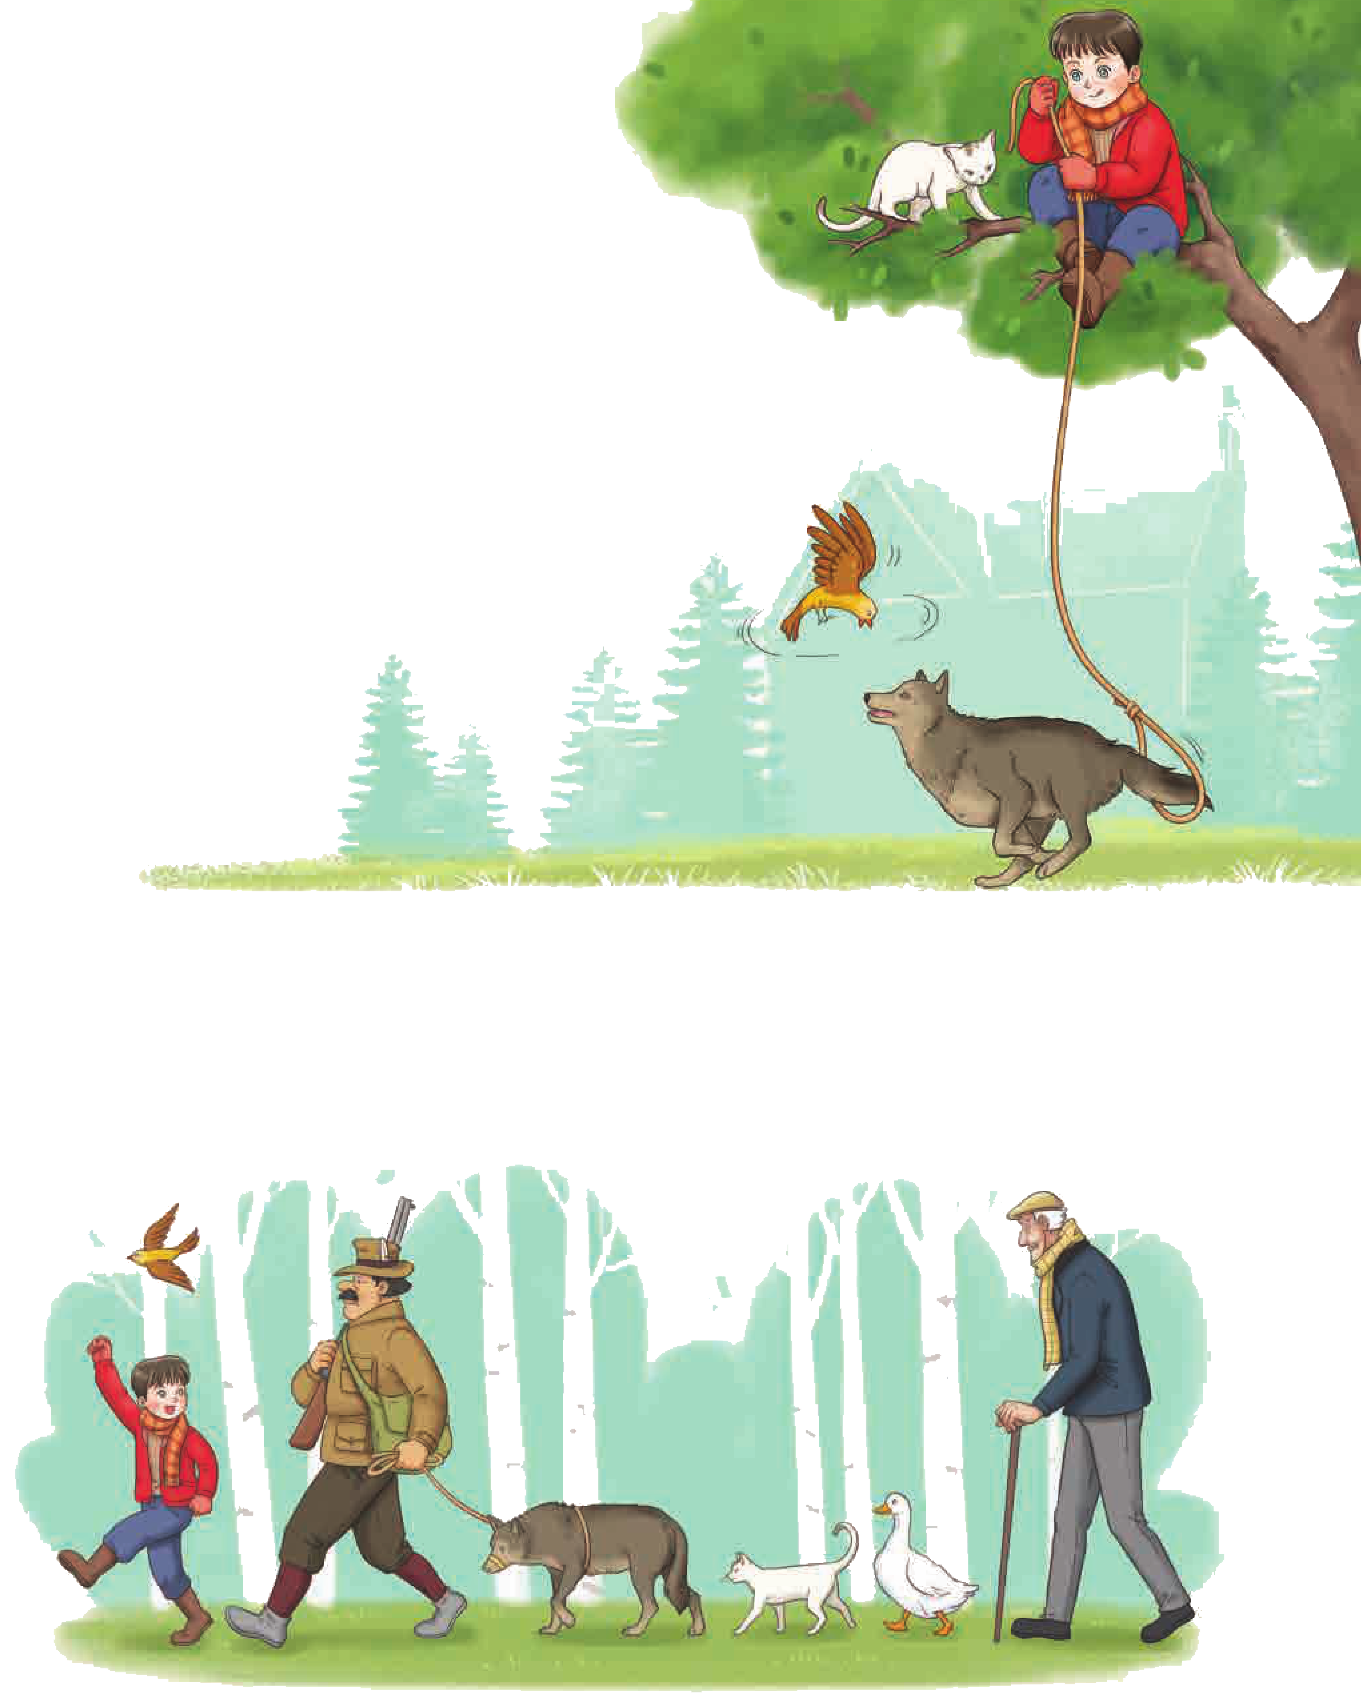
Kể lại câu chuyện theo tranh các hình thức
Tranh 2
Tranh 1
Tranh 3

